Slide 1
Bienvenidos a Springboard
Notes:
Suggested script in Spanish
¡Bienvenidos a Springboard!
En esta presentación, explicaremos un poco más sobre lo que es un programa Springboard, las herramientas que van a usar durante este acelerador, y lo que sigue.

Slide 2
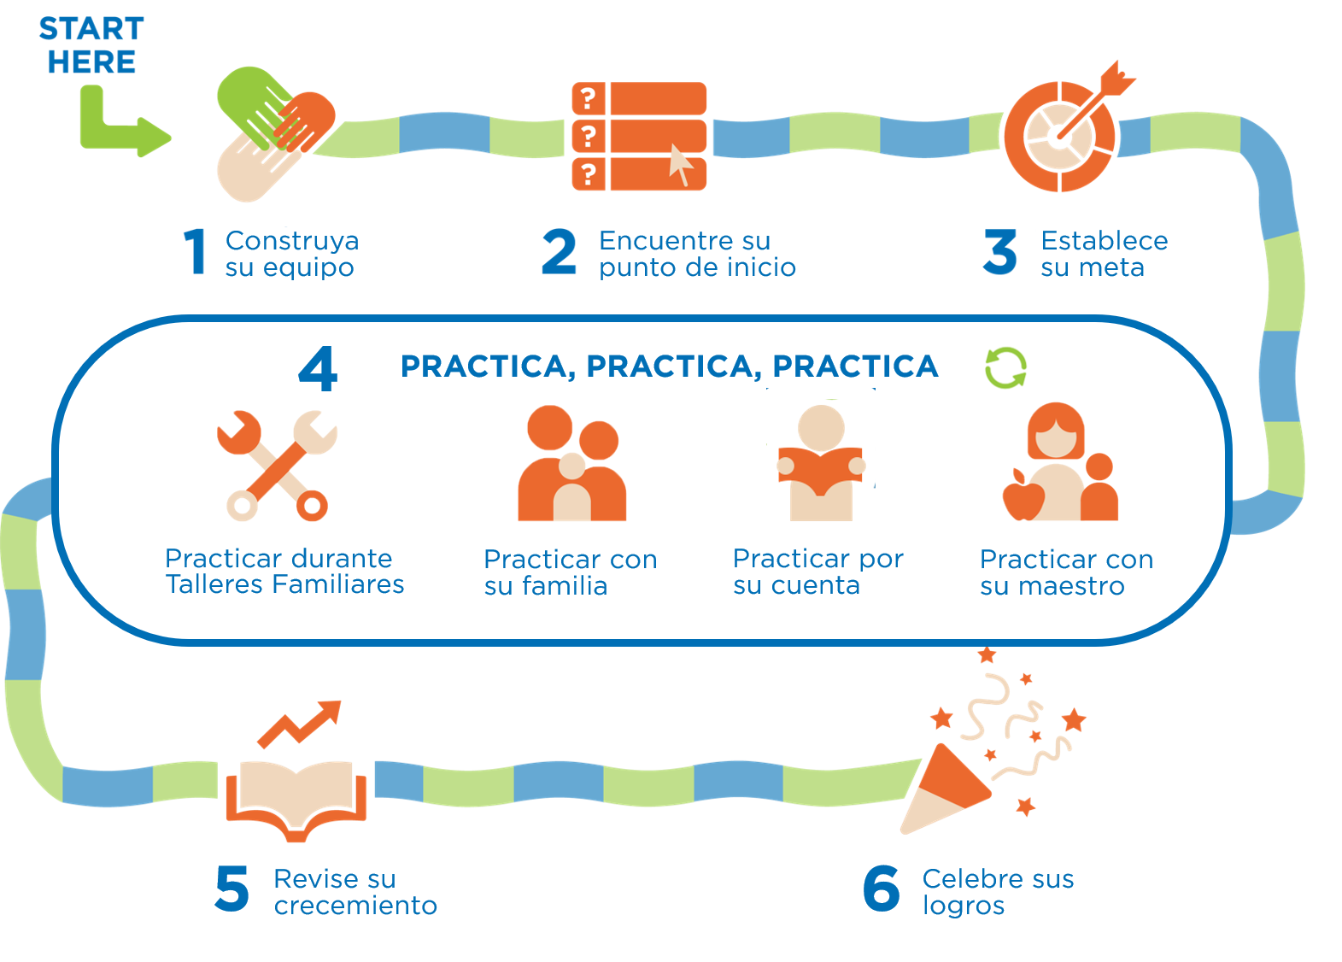
¿Qué es Springboard?
Aprendizaje breve y enfocado en habilidades en las que su hijo ya está trabajando
¡Las relaciones son clave!
Mucho tiempo de práctica deliberada
Notes:
Suggested script in Spanish
Un programa Springboard es un programa de lectura corto y enfocado, diseñado para darle a su hijo un impulso de lectura.
Es un programa que funciona porque se basa en las relaciones: la relación irremplazable que usted tiene con su hijo y la relación de trabajo que usted y su hijo construyen con un maestro. Todo lo que hacemos en el programa ayuda a desarrollar nuestro equipo de lectura.
Es corto, basado en las habilidades de lectura en las que su hijo ya está trabajando, por lo que no es algo "extra", está enfocado.*
Y un programa Springboard funciona porque se enfoca en lo que los lectores necesitan más: práctica deliberada con un adulto atento y bien informado. ¡Tendrán mucha práctica con Usted, un maestro y todo el equipo juntos!
Nos gusta pensar en el programa Springboard como un viaje, ¡un viaje que comienza con un objetivo claro y termina con una fiesta!

Slide 3
¿Cuáles son sus esperanzas?
¿Qué esperan ustedes que suceda para sus familias durante este programa de Springboard?
Completen la oración: "Espero ..."
¡Escriban en el cuadro de chat!

Slide 4
6 partes
Notes:
Suggested script in Spanish
Vamos a mirar más de cerca a cada una de las 6 partes que componen el acelerador
Comienza con una reunión del equipo. Debido a que los programas de Springboard se basan en las relaciones, construimos la base con una reunión 1:1 entre usted, su hijo y su maestro.
Nuestras reuniones en equipo serán [virtual or in-person] entre las fechas de x & y.

Slide 5
6 partes
Notes:
Suggested script in Spanish
Luego, en el paso 2 usamos [assessments or reading practice targets] para ver en qué nivel de lectura está su hijo.
Ustedes recibirán los [scores or reading practice targets] por medio de una carta que explica la meta y lo que pueden hacer en casa para lograrla. A esto lo llamamos el plan de acción del estudiante y su maestra de Springboard se asegurará de que todos sepan usar la información.
El plan de acción del estudiante le dará una estrategia y unos consejos para ayudarle a apoyar a su hijo en el desarrollo de sus capacidades lectoras. También tenemos una aplicación opcional que les ayudará a trabajar hacia su meta.

Slide 6
6 partes
Notes:
Suggested script in Spanish
La lectura es un proceso complicado por lo que utilizamos el tiempo de práctica para aprender desde múltiples ángulos:
Practicamos como todo un equipo en talleres familiares. Estos son eventos virtuales o en persona en los que usted, su hijo y el maestro de su hijo y otras familias, al igual que usted, se unen para practicar un consejo específico de lectura. A través de videos, ejemplos específicos y juegos de rol, la maestra le muestra lo que hacen en su clase, y aprenderá todo sobre cómo ser un entrenador de lectura en casa
Y su hijo practica con Usted en casa. Usted utiliza los consejos y estrategias que aprenden en los talleres familiares y las estrategias que el guía familiar de lectura, Springboard Connect, sugiere para ayudar a su hijo mejorar su capacidad lectora. Springboard Connect le manda textos y recordatorios.
También está practicando sólo - o utilizando las estrategias que practican con Usted, o las que aprende en la escuela.
Mientras tanto, su hijo practica con su maestro en grupos pequeños de aprendizaje. Se enfocan en habilidades que necesitan los lectores. ¡A su hijo le encantará la atención individual que recibe del maestro!*
Y la mejor parte: su hijo puede ganar puntos y recompensas por todo este tiempo de práctica. ¡Su hijo verá su arduo trabajo dando frutos!
Asegurarse de que un adulto (no tiene que ser Usted) esté presente en cada taller familiar con su hijo y que su hijo asista al tiempo de práctica con su maestro es un requisito de este programa.

Slide 7
6 partes
Notes:
Suggested script in Spanish
Después de unas semanas, pasamos al paso 5 y 6. Vamos a ver si su hijo ha logrado su meta y verificamos cuánto han crecido sus habilidades de lectura.
¡Entonces todos celebramos el arduo trabajo y crecimiento en la lectura de su hijo!

Slide 8
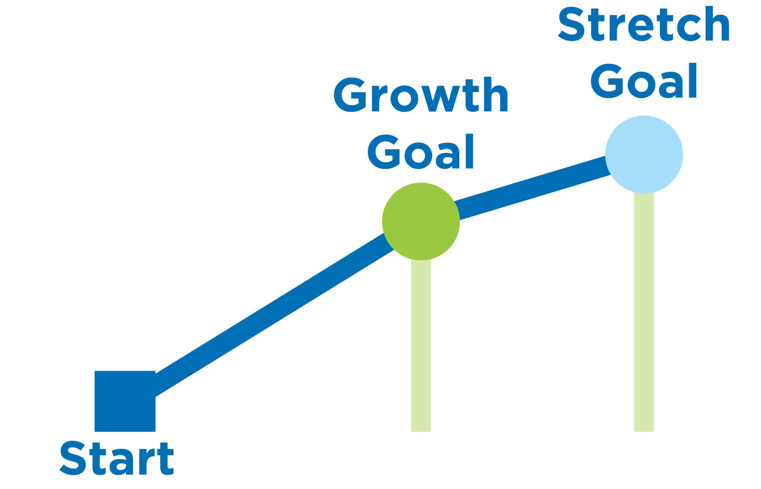
Meta basada en una prueba de lectura
Recompensa de lectura!
Choose between slides 14,15, or 16!
Notes:
Facilitator note:
This is the slide for a program with 3 tiers. If you are unsure, speak to your Springboard coach before presenting to families.
Suggested Script in Spanish
Su hijo tendrá una evaluación al principio del programa y utilizaremos esta evaluación para monitorear su crecimiento en la lectura.
Meta de crecimiento - La lectura de su hijo mejorará cierta cantidad según indica la evaluación inicial
Meta de estiramiento - La lectura de su hijo mejorará todavía más!
Estas son las metas hacia las que Usted y su familia estarán trabajando durante el programa. Lograr estas metas ayudarán a su hijo a mejorar en la lectura y ganar recompensas de lectura. Para ganar recompensas de lectura, también necesitan asistir a los talleres familiares. Los talleres familiares son obligatorios para que su hijo obtenga esos premios de lectura. Acuérdese que puede ser cualquier adulto cariñoso en la vida de su hijo.

Slide 9
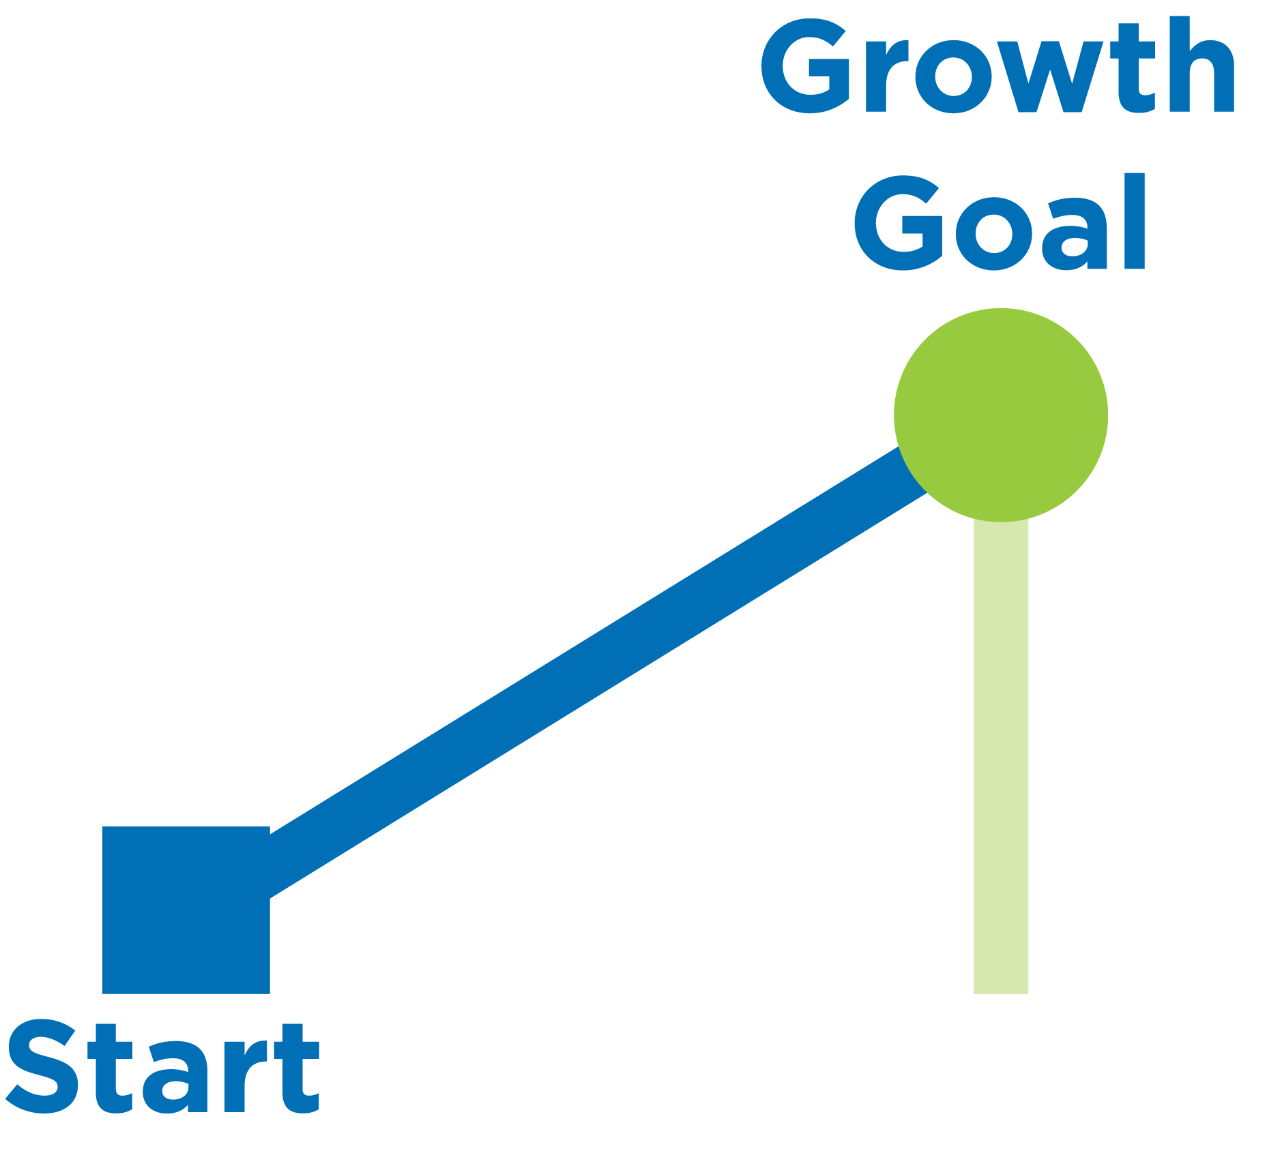
Meta basada en una prueba de lectura
¡Recompensa de lectura!
Choose between slides 14,15, or 16!
Notes:
Facilitator note:
This is the slide for a program with 2 tiers. If you are unsure, speak to your Springboard coach before presenting to families.
Suggested Script in Spanish
Su hijo tendrá una evaluación al principio del programa y utilizaremos esta evaluación para monitorear su crecimiento en la lectura.
Meta de crecimiento - La lectura de su hijo mejorará cierta cantidad según indica la evaluación inicial
Estas son las metas hacia las que Usted y su familia estarán trabajando durante el programa. Lograr estas metas ayudarán a su hijo a mejorar en la lectura y ganar recompensas de lectura.

Slide 10
Objetivo basado en la meta de lectura
¡Recompensa de lectura!
Choose between slides 14,15, or 16!
Notes:
Suggested script in Spanish
Su hijo tendrá una meta de práctica lectora basado en [books read or minutes read]. Esta meta ayuda a los niños a practicar más para que puedan aumentar sus habilidades lectoras.
Una meta de lectura - mejorar cierta cantidad en la lectura basado en la producción lectora [minutes read or books read]
[Si está participando en un programa de incentivos de 2 niveles]
Si su hijo logra su meta de lectura, recibirá recompensas de lectura. Así que asegúrese de ayudarlo a completar su lectura en casa!
[Si está participando en un programa de incentivos de 3 niveles]
Si su hijo logra su meta de lectura, recibirá recompensas de lectura. Así que asegúrese de ayudarlo a completar su lectura en casa!
Si su hijo excede su meta de lectura, o logra leer cierta cantidad más de lo que indica su meta de crecimiento [minutes read or books read] ganará más recompensas.
Para poder recibir premios de lectura, Usted también necesita asistir a los talleres familiares. familiares son obligatorios para que su hijo obtenga esos premios de lectura. Acuérdese que puede ser cualquier adulto cariñoso en la vida de su hijo.

Slide 11
¿Qué parte les entusiasma?
¡Escriban un número en el cuadro de chat!

Slide 12
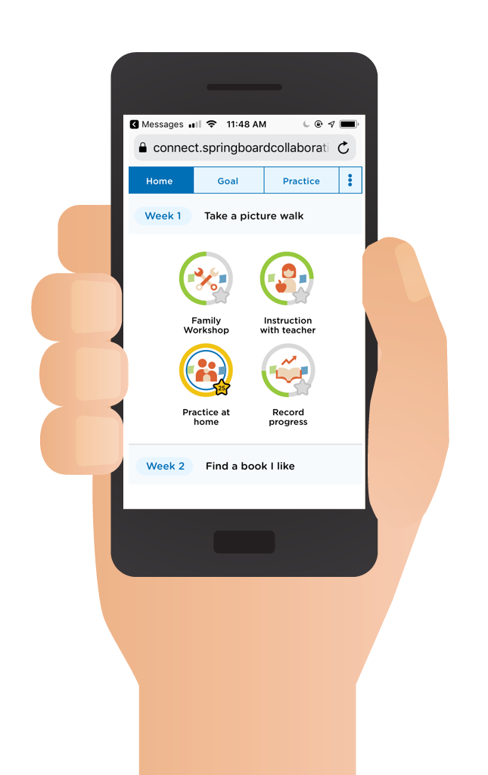
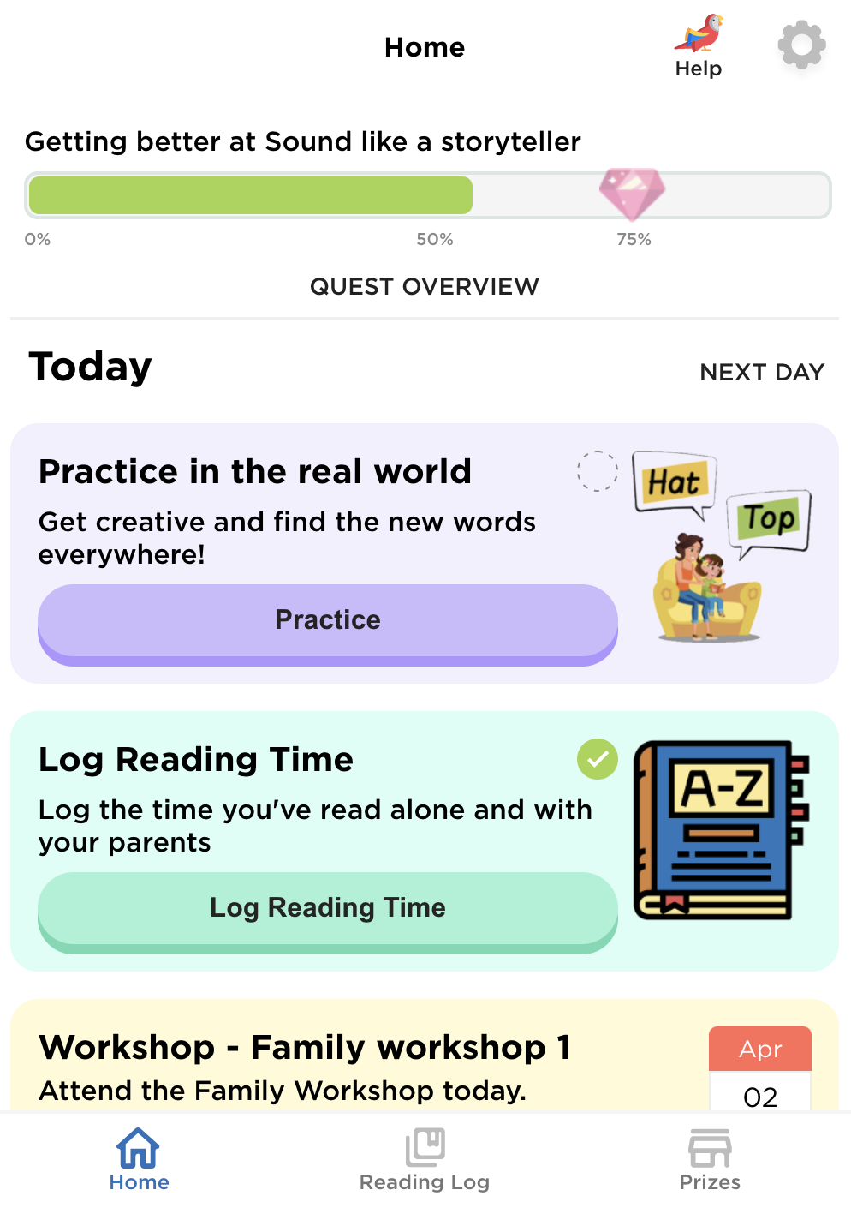
Springboard Connect
Nuestro recurso increíble es:
Una aplicación de mensajes de texto basada en la web (no requiere descarga)
Le da habilidades lectoras en las que se puede enfocar con su hijo
Explica estrategias que pueden usar juntos para ayudar a su hijo a mejorar
Mantiene un registro del tiempo leído
Notes:
Suggested script in Spanish
Tenemos un mapa digital claro para guiarnos a través del programa Springboard. Ya han oído hablar de él. ¡Es Springboard Connect!
Este increíble recurso es una aplicación de mensajes de texto basada en la web (no se requiere descarga)
Springboard Connect mantiene el plan de acción de su hijo en primera línea. Esta es una estrategia específica para su hijo que le va a ayudar a lograr sus metas de lectura.
Usted puede monitorear el tiempo que pasa su hijo leyendo por medio de [ways they should track]

Slide 13
Ganar premios de lectura
Insert incentives
Insert incentives
Insert incentives
Notes:
Suggested script in Spanish:
Para recibir recompensas de lectura, uno tiene que [insert]

Slide 14
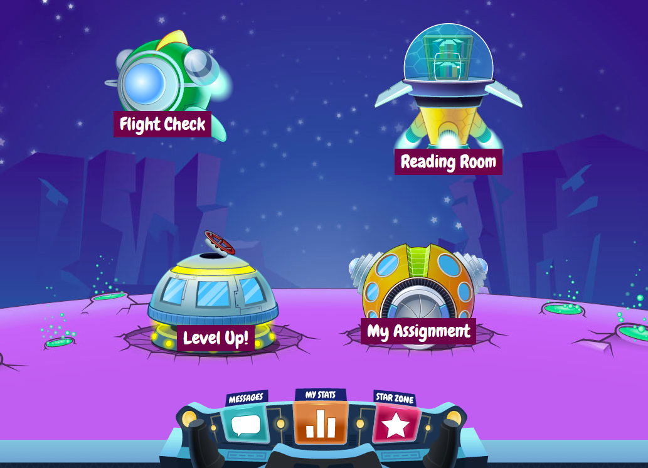
Tendrán acceso a libros
La maestra de su hijo les enviará la información para ingresarse
Notes:
Suggested script in Spanish
Ahora bien, no podemos practicar la lectura a menos que tengamos libros. ¡Así que tenemos una herramienta digital más para usted! Tendrá miles de libros, al alcance de tu mano, a través de Kids A-Z. La maestra de su hijo le dará toda la información que necesita para inscribirse en este recurso

Slide 15
Calendario Springboard
Fill in dates
Family Workshop dates
Start and end time
start and end date
learning bonus celebration
days off
Any other important dates

Slide 16
Procedimientos del programa
Fill in information
drop off/pick up
sick or leave early
alternate pick up person
any additional paperwork from families
any additional info to give to families
¡Escriban una pregunta en el chat!

Slide 17
¿Preguntas?
¡Gracias por venir!
Pueden quedarse y hacer preguntas si desean.
¡Escriban una pregunta en el cuadro de chat!

Slide 18
¡Nos vemos en la reunión del equipo!
La maestra de su hijo se pondrá en contacto para programar una breve reunión para conocerlos mejor a usted y a su hijo.
Notes:
Suggested script in Spanish
¡Está listo para comenzar su viaje en Springboard! La maestra de su hijo se pondrá en contacto para programar una breve reunión para conocerlo mejor a usted y a su hijo.

